Slide 1

Phân tích dữ liệu nhiệt độ Việt Nam
Mã lớp: 166130
Nhóm 19
Bùi Quốc Bảo - 20225601
Nguyễn Ngọc Lan - 20225730
Bùi Thu Trang - 20225938
Nguyễn Thị Huyền Trang - 20225674

Slide 2
Mục lục
Bài toán
Các phương pháp nghiên cứu tương đương
Mục tiêu
Thu thập, tiền xử lý và lưu trữ dữ liệu
Mô hình kiến trúc hệ thống
Đánh giá, các công thức đánh giá
Kết quả đánh giá
Demo

Slide 3
1. Bài toán
Tầm quan trọng: Nhiệt độ là một trong những yếu tố khí tượng quan trọng, ảnh hưởng trực tiếp đến sản xuất nông nghiệp, hoạt động du lịch và đời sống sinh hoạt của người dân. Trong bối cảnh biến đổi khí hậu, việc theo dõi và phân tích xu hướng nhiệt độ ngày càng trở nên cần thiết.
Khó khăn hiện tại:
Dữ liệu lớn: Dữ liệu khí tượng được thu thập liên tục theo giờ trong nhiều năm, tạo ra khối lượng dữ liệu rất lớn, gây khó khăn cho việc lưu trữ, xử lý và phân tích.
Khó khai thác dữ liệu: Dữ liệu khí tượng thường được lưu dưới dạng thô và phân tán, khiến người dùng khó tiếp cận các phân tích trực quan hoặc theo dõi xu hướng nhiệt độ tại khu vực quan tâm.
Vấn đề đặt ra: Cần một hệ thống có khả năng tự động thu thập và xử lý dữ liệu khí tượng, trực quan hóa xu hướng nhiệt độ theo không gian và thời gian, đồng thời ứng dụng mô hình AI để đưa ra dự đoán nhiệt độ ngày tiếp theo tại các vị trí ở Việt Nam.

Slide 4
2. Các phương pháp nghiên cứu tương đương
Phương pháp | Ưu điểm | Nhược điểm
Dự báo thời tiết số (NWP - WRF) | Độ chính xác vật lý cao, dựa trên các phương trình động lực học chất lưu. | Chi phí tính toán cực lớn, thời gian chạy mô phỏng rất chậm, yêu cầu siêu máy tính.
Hồi quy học máy truyền thống (Linear, XGBoost) | Huấn luyện nhanh, cấu trúc mô hình đơn giản. | Khó bắt bài được các mối quan hệ phi tuyến dài hạn; có xu hướng san phẳng (smooth) các đỉnh nhiệt độ ngày/đêm khi dự báo xa.
Nhóm đề xuất sử dụng mô hình SEQ2SEQ ENCODER-DECODER LSTM: Có ưu điểm bảo toàn các đỉnh dao động ngày/đêm nhờ cơ chế truyền trạng thái ẩn và nạp đặc trưng tương lai đã biết trước. Nhưng cấu trúc phức tạp hơn, yêu cầu quy trình chuẩn hóa dữ liệu đầu vào khắt khe.
Điểm cải tiến của hệ thống: Tích hợp đặc trưng khí hậu tháng (monthly_mean_temperature) làm mốc tham chiếu động, giúp định hình biên độ dao động nhiệt độ thực tế theo mùa cho từng vùng tọa độ cụ thể.

Slide 5
3. Mục tiêu
1. Thu thập và xử lý dữ liệu
Thu thập dữ liệu lưới từ nguồn Copernicus ERA5, chuyển đổi từ định dạng GRIB sang DataFrame và lọc theo không gian địa lý của Việt Nam (sử dụng GeoPackage) để tối ưu hóa lưu trữ và xử lý.
2. Dự báo nhiệt độ bằng AI
Huấn luyện và triển khai mô hình dự báo chuỗi nhiệt độ cho 168 giờ (7 ngày) kế tiếp tại các tọa độ đất liền Việt Nam. Mô hình sử dụng kiến trúc Seq2Seq Encoder-Decoder LSTM, có khả năng học các mẫu hình phức tạp và chu kỳ ngày-đêm trong chuỗi thời gian.
3. Trực quan hóa và hỗ trợ người dùng
Phát triển một Dashboard tương tác (sử dụng Streamlit) cho phép người dùng:
Phân tích và trực quan hóa dữ liệu nhiệt độ lịch sử theo ngày, tháng, và năm.
Lựa chọn tỉnh/thành phố và nhận dự báo nhiệt độ chi tiết cho 7 ngày tới từ mô hình AI một cách thuận tiện.

Slide 6
4. Thu thập, tiền xử lý và lưu trữ dữ liệu
1. Thu thập dữ liệu :
Nguồn: Kho dữ liệu tái phân tích khí hậu ERA5 từ Copernicus Climate Change Service (CDS).
Phương thức: Truy vấn tự động qua cdsapi để tải dữ liệu định dạng GRIB theo từng giờ.
Phạm vi: Khoanh vùng địa lý bao phủ toàn bộ lãnh thổ Việt Nam ([24, 102, 8, 112]).
2. Tiền xử lý và lọc không gian
Lọc đa giác: Sử dụng bản đồ vector GADM để xác định các điểm lưới tọa độ (latitude, longitude) nằm trong ranh giới đất liền Việt Nam, có tính đến vùng đệm duyên hải (buffer(0.05)).
Chiến lược tối ưu RAM:
Bước 1: Chỉ đọc 2 cột tọa độ để thực hiện lọc không gian.
Bước 2: Chỉ tải dữ liệu thời tiết chi tiết của các tọa độ hợp lệ bằng cơ chế Parquet Filter.
Feature Engineering:
Nội suy tuyến tính để xử lý giá trị khuyết.
Tính toán các đặc trưng quá khứ (Lags, Rolling Means), khí hậu tháng và mã hóa chu kỳ thời gian (sin/cos).
3. Lưu trữ:
Định dạng: Apache Parquet – lưu trữ dạng cột
Tối ưu kiểu dữ liệu: Chuyển đổi toàn bộ số thực từ float64 sang float32 để giảm 50% dung lượng lưu trữ và bộ nhớ sử dụng.

Slide 7
5.Mô hình kiến trúc hệ thống
Input: Gồm 2 thành phần dữ liệu đã được chuẩn hóa qua MinMaxScaler về khoảng [0,1]:
Chuỗi quá khứ (Encoder Input - X): Kích thước (Batch, 168, N_features)
Độ dài: 168 giờ (7 ngày trước).
Các thuộc tính (N_features): Nhiệt độ thực tế, độ ẩm, hướng/tốc độ gió, lượng mưa, áp suất, độ phủ mây kèm các đặc trưng trễ (Lags) và trung bình trượt (Rolling).
Đặc trưng lịch trình tương lai (Decoder Exogenous Input - Yfeat ): Kích thước (Batch, 168, N_exog)
Độ dài: 168 giờ tiếp theo cần dự báo.
Các thuộc tính biết trước (N_exog ): Tín hiệu chu kỳ thời gian lượng giác (hour_sin/cos, month_sin/cos, day_of_year_sin/cos) và đặc trưng khí hậu tháng lịch sử tại tọa độ đó.
Mô hình chính:
Encoder LSTM: Nhận X→ tạo trạng thái ẩn ngữ cảnh (h168,c168)
Decoder LSTM: Nhận (h168 ,c168 ) làm trạng thái khởi đầu, nạp liên tục Yfeat để dự báo từng bước.
Output (Y): Chuỗi dự báo nhiệt độ trong 168 giờ tới. Kích thước (Batch, 168).

Slide 8

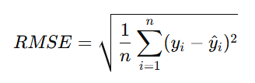

6. Đánh giá: Các công thức đánh giá
Hệ thống sử dụng 3 chỉ số chính để đo lường sai số dự báo trên tập kiểm thử độc lập (Test Set). Toàn bộ các chỉ số được tính toán trên đơn vị vật lý gốc (°C) sau khi đã thực hiện phép biến đổi ngược chuẩn hóa:
RMSE (Root Mean Square Error - Sai số bình phương trung bình căn): Đưa sai số về cùng đơn vị vật lý ban đầu để dễ đối chiếu.
MAE (Mean Absolute Error - Sai số tuyệt đối trung bình): Cho biết mức độ lệch trung bình thực tế của dự báo (tính bằng độ C)
Sai số bình phương trung bình (Mean Squared Error - MSE): Phạt nặng các outliers

Slide 9
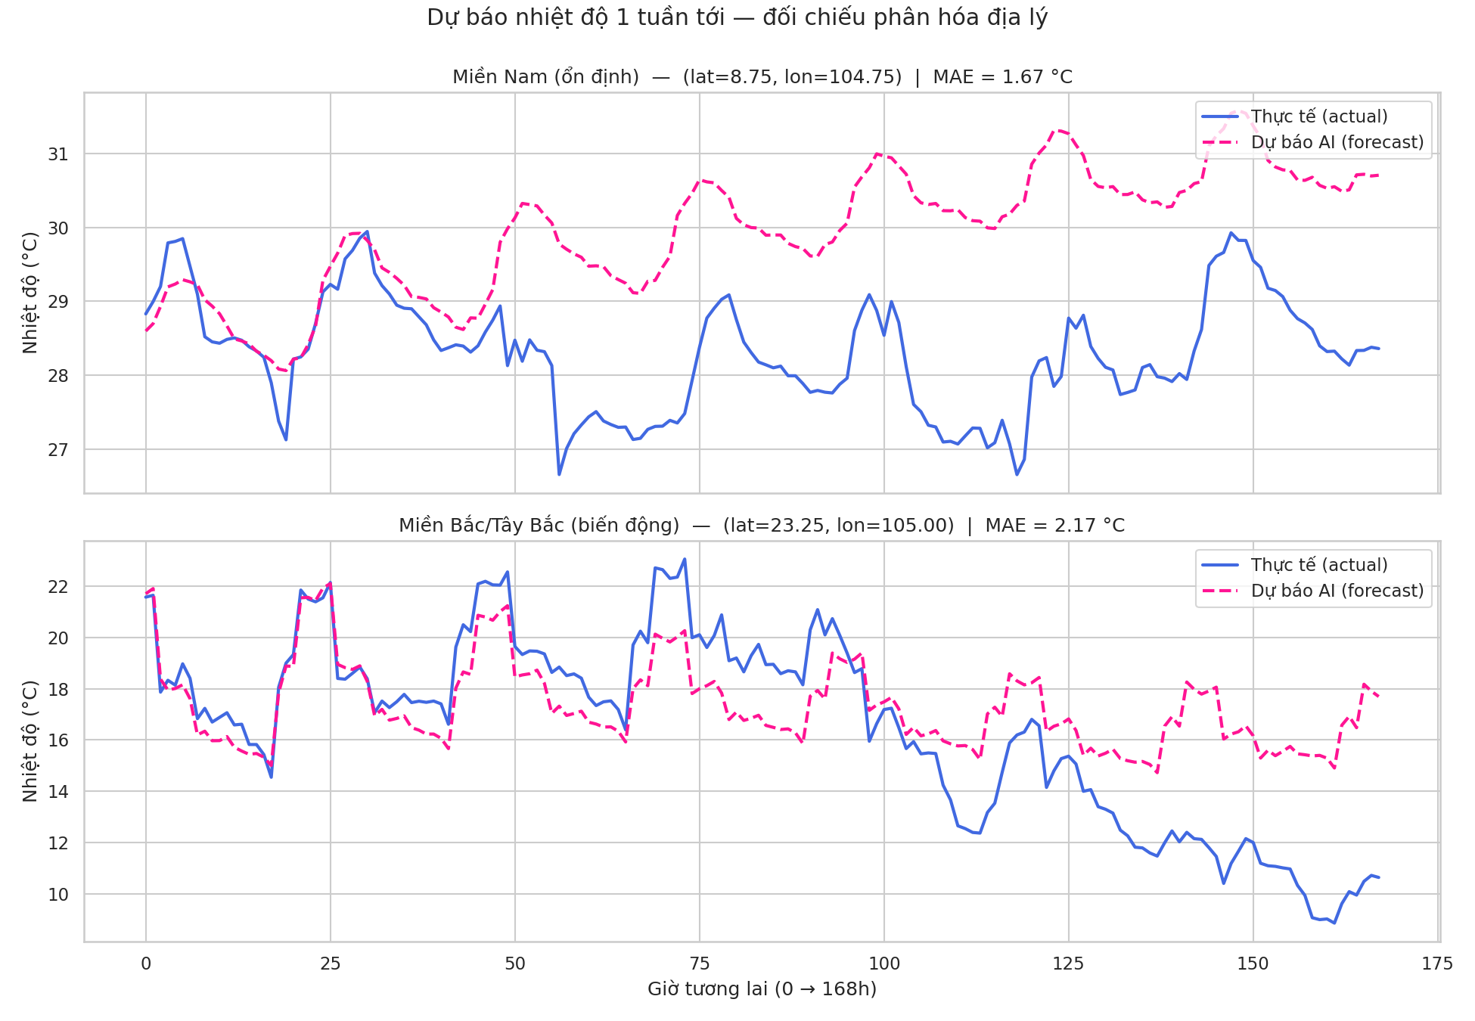
7. Kết quả đạt được
Đường dự báo bám sát rất tốt đường thực tế xuyên suốt chu kỳ ngày/đêm của cả 7 ngày (168 giờ) trong tương lai.
Mô mô hình học được biên độ dao động nhiệt độ ngày và đêm thay vì dự báo một đường thẳng phẳng
MAE đạt mức khá tốt: miền Nam ổn định có sai số thấp (~1.67 °C), và ngay cả khu vực miền Bắc/Tây Bắc vốn có thời tiết biến động mạnh thì sai số cũng chỉ khoảng ~2.17 °C.

Slide 10
8. Demo

Slide 11
THANK YOU !

